Slide 1
ABUS DE POUVOIR
Écrit par Ardis et Dick Stenbakken
JOURNEE SPECIALE enditnow®2022
Préparé par le Département des Ministères des Femmes de la Conférence Générale
Notes:
ABUS DE POUVOIR
Par Ardis et Dick Stenbakken
Pour la Journée spéciale enditnow® 2022
Préparé par les Ministères des femmes de la Conférence Générale
[Note au présentateur: Nous conseillons au présentateur de se procurer des statistiques nationales à partager et de bien connaître les données locales, voire des cas survenus récemment dans la région.]
[Il est également important de noter que ni la prédication ni le séminaire n’abordent tout ce qu’il y a à dire sur le sujet ; par exemple, on en dit très peu sur la restauration ou le châtiment – nous n’avons tout simplement pas le temps. Il serait bon de vous renseigner si votre division dispose d’une politique et/ou d’un comité pour s’occuper de l’inconduite sexuelle et des abus dans l’église, ou d’autres ressources similaires. Pour plus d’informations, vous pouvez contacter les Ministères des Femmes ou les Ministères de la Famille de votre division. Le site suivant est une bonne source d’informations : http://www.thehopeofsurvivors.com/default.asp. Il traite principalement de l’inconduite des pasteurs, mais une bonne partie est également valable pour d’autres situations. Sex in the Forbidden Zone de Peter Rutter, Fawcett, 1991, est un bon livre sur les abus de pouvoir de nature sexuelle.]

Slide 2
ABUS DE POUVOIR
Il y a le problème en soi,
Ce que signifie l’abus de pouvoir,
Comment on traite du problème pour qu’il ne s’aggrave pas,
Ce qu’il faut faire,
Et comment permettre la restauration.
La victime et le coupable ont tous deux besoin d’aide.
Notes:
Le sujet de l’abus de pouvoir est un vaste sujet, avec de nombreuses ramifications. Dans la prédication préparée pour cette journée, nous avons examiné de plus près l’histoire biblique du péché de David et Bathchéba. Mais il y a de nombreuses autres histoires et beaucoup d’aspects à ce problème. Il y a le problème en soi, ce que signifie l’abus de pouvoir, comment on traite du problème pour qu’il ne s’aggrave pas, ce qu’il faut faire, et comment permettre la restauration. La victime et le coupable ont tous deux besoin d’aide. Et quand des abus se produisent dans l’église, il y a souvent des gens qui refusent d’y croire et qui prennent parti, ce qui entraîne de la souffrance dans l’église.

Slide 3
TYPES DE POUVOIR
LIÉ À LA POSITION
Pasteur
Avocat
Enseignant
Entraîneur
Soignant
Médecin
Psychologue
Dirigeants d’église
Responsables de jeunesse
Responsables des Explorateurs
Chef d’entreprise
Célébrité/politique
Maris/épouses
Parents
Notes:
Types d’abus de pouvoir:
Alors, quels sont les éléments du pouvoir, et qui a du pouvoir ? Dans tous les cas d’abus de pouvoir, il y a abus dès lors qu’une personne profite d’une personne ou d’un groupe à son avantage.
Lié à la position. User de sa situation, de sa formation, de son statut, pour imposer aux autres ses exigences et les faire plier. Voir Luc 3.14 où Jean-Baptiste dit aux soldats de NE PAS profiter de leur position pour exploiter autrui.
Parmi ces positions, nous avons:
Pasteur
Avocat
Enseignant
Entraîneur
Soignant
Médecin
Psychologue
Dirigeants d’église
Responsables de jeunesse
Responsables des Explorateurs
Chef d’entreprise
Célébrité/politique
Maris/épouses
Parents

Slide 4
TYPES DE POUVOIR
ECONOMIQUE
INFLUENCE
PHYSIQUE
INFORMATIONNEL
PSYCHOLOGIQUE et EMOTIONNEL
SPIRITUEL
SEXUEL
Notes:
Economique—faire un mauvais usage de l’argent et de la confiance que d’autres accordent pour la gestion de fonds. La personne exerce un pouvoir parce qu’elle a de l’argent. Les autres l’admirent, ou bien elle peut contrôler les choses ou les événements avec son argent, soit en le donnant, soit en le gardant. Textes – Actes 5.1-12 : Ananias et Saphira ; Jacques 5 ; Deutéronome 8.18.
Influence—faire usage de la persuasion parce qu’on a écrit un livre, ou que l’on est membre d’un groupe donné, que l’on a un tempérament énergique, etc. Pensez à des personnalités du monde du sport, du divertissement, de la musique, des médias sociaux, et d’autres personnes connues qui influencent leurs abonnés et apparaissent dans des publicités. Elles ont un pouvoir de persuasion. Wikipédia a fait la liste d’élus américains qui ont été mis en accusation pour abus de pouvoir. Il est même fait mention de cas qui remontent à l’an 215 de notre ère en Chine. [1]
Physique—c’est généralement faire usage de sa taille ou de sa force physique pour forcer l’autre à obtempérer. Cela peut sembler évident : si vous êtes plus forts ou plus grands que moi, vous avez l’ascendant sur moi. Textes – Nombres 22.22-27 : Balaam bat son âne. Genèse 37 : les frères de Joseph le vendent comme esclave. 2 Samuel 13.14 : « il se saisit d’elle, lui fit violence et coucha avec elle. »
Informationnel—faire usage d’informations dont l’autre ne dispose pas, ou dont il a besoin, donne l’ascendant à celui qui sait. C’est particulièrement vrai dans un contexte d’église ou politique. Si vous êtes en possession d’informations, vous pouvez contrôler les événements et les gens.
Psychologique et émotionnel—c’est utiliser les émotions pour dominer, humilier, manipuler ou contrôler les autres. Éphésiens 6.4 dit : « N’irritez pas vos enfants. » Textes – Genèse 2.1-7 : Satan/Ève/Adam mensonges intimidants = pression.
Spirituel—faire usage de son influence ou de sa position spirituelle pour ordonner, exiger, dénigrer, ou forcer quelqu’un à croire quelque chose ou bien à agir d’une certaine manière. Texte – Jean 11.49 : Caïphe : « Vous n’y entendez rien. »
Sexuel—exploiter l’autre pour sa gratification sexuelle personnelle. L’abus de la part de ces personnes peut se manifester sous forme d’abus sexuels, d’inceste, d’agression, de harcèlement, d’abus verbaux et/ou physiques, ou bien il peut s’agir de profiter d’une personne ou d’un groupe dans son propre intérêt. Note : de nombreux pays demandent fortement de signaler ces cas, et des peines légales potentiellement lourdes pour ce genre d’abus, notamment l’abus d’enfants mineurs. Textes – 1 Samuel 2.22-25 : les fils d’Héli. 2 Samuel 11 : David et Batchéba.
[1] https://en.wikipedia.org/wiki/Abuse_of_power. Lu le 16/2/2022

Slide 5
LA RESPONSABILITÉ DU POUVOIR
La personne qui détient le pouvoir doit également être tenue pour responsable de la situation—pas la victime.
Regardez le mot responsabilité—réponse-habileté—la capacité à choisir votre réponse.
Le pouvoir différentiel entre dirigeant et fidèle expose la personne qui a le moins de pouvoir à l’exploitation.
—Stephen Covey, The 7 Habits of Highly Effective People
Notes:
Dans tous ces exemples, c’est la personne qui détient le pouvoir qui doit être tenue pour responsable de la situation, et non la victime. Stephen Covey, dans son livre The 7 Habits of Highly Effective People, parle de ce qu’il appelle la proactivité. Cela veut dire qu’ « en tant qu’humains, nous sommes responsables de nos vies. Notre comportement est une fonction de nos décisions, et non de nos conditions. » Puis il ajoute : « Regardez le mot responsabilité – « réponse - habileté » – c’est-à-dire la capacité à choisir votre réponse. »[1]
Cela montre clairement que la personne qui détient le pouvoir est responsable, et qu’elle ne peut pas dire : « C’est elle/lui qui m’a tenté, » et, comme l’illustre le cas de Batchéba, ce n’est pas la victime qu’on doit accuser. David était roi et c’est lui qui était responsable. Si ce n’était pas le cas, le Psaume 51, qui est une prière de repentance, aurait dû être écrit par Batchéba et non par David. Mais ce dernier savait qu’il était fautif, et le prophète Nathan le savait aussi. En fait, 2 Samuel 11.27 dit : « Ce que David avait fait déplut à l’Éternel. »
Le pasteur, l’enseignant, le psychologue, le responsable des Explorateurs – quelle que soit la personne responsable – c’est elle qui est tenue pour responsable justement, et qui doit rendre des comptes. Larry Spielman, leader dans la prévention de l’inconduite professionnelle dans l’église, déclare : « Le rôle de leader produit une confiance implicite entre le leader et les personnes sur lesquelles il a du pouvoir. Le leader ne doit pas se servir de cette confiance sacrée pour sa gratification personnelle. Le pouvoir différentiel entre Roi et sujet, ou dirigeant et fidèle, expose la personne qui a le moins de pouvoir à l’exploitation. » [2]
[1] Page 71.
[2] https://wordandworld.luthersem.edu/content/pdfs/19-3_Politics/19-3_Spielman.pdf Lu le 22/2/2022

Slide 6
QUELQUES RÉALITÉS À CONNAÎTRE
N’oubliez jamais que celui qui a le pouvoir—de quelque nature qu’il soit—est aussi celui qui est responsable.
Nous ne serons pas jugés en fonction des tentations, mais de ce qu’aura été notre réaction.
Un contact sexuel déplacé avec une personne du sexe opposé ou du même sexe est un péché, même entre adultes consentants.
Si vous avez connaissance d’un cas d’abus, n’exprimez pas d’incrédulité. Les abus existent, même dans notre église.
Notes:
Quelques réalités à connaître sur l’abus de pouvoir:
La réalité la plus importante à ne jamais oublier, c’est que celui qui a le pouvoir, de quelque type que ce soit, est aussi celui qui est responsable.
Nous ne serons pas jugés en fonction des tentations que les autres nous présentent, mais en fonction de ce qu’aura été notre réaction.
Un contact sexuel déplacé avec une personne du sexe opposé ou du même sexe est un péché, même entre adultes consentants. Il peut s’agir d’agression sexuelle sur des enfants, d’adultère, d’homosexualité, de harcèlement sexuel, de voyeurisme, et autres types de contact sexuel déplacés. Ces péchés ne devraient pas avoir lieu parmi les chrétiens, mais ils existent néanmoins. Quand une personne détient le pouvoir (le pasteur, un dirigeant d’église, un enseignant, un médecin, etc.), c’est elle qui est responsable, et c’est à elle que l’on devra demander des comptes.
Si vous avez connaissance d’un cas d’abus, n’exprimez pas d’incrédulité. Malheureusement, les abus existent, même dans notre église.

Slide 7
QUELQUES RÉALITÉS À CONNAÎTRE
Quand un abus se produit, quel qu’il soit, l’objectif à partir de ce moment-là est la restauration.
Les violences sexuelles occasionnent un bilan physique et émotionnel immédiat, ainsi que toutes sortes de problèmes physiques et mentaux chroniques, et des coûts économiques importants (soins médicaux, arrêts de travail, activités de la justice pénale).
Le harcèlement et les abus sexuels dans les écoles perpétrés par des entraîneurs et des enseignants sont éclipsés par les abus commis par des prêtres dans l’Eglise Catholique, mais sont comparable par leur ampleur.
Notes:
Quelques réalités à connaître sur l’abus de pouvoir (suite):
Quand un abus se produit, quel qu’il soit, l’objectif à partir de ce moment-là est la restauration. Cela implique des éléments comme la confrontation, la confession, la repentance, l’accompagnement psychologique, la thérapie de couple ou familiale, et les groupes de soutien. Le processus de restauration n’est pas facile, et il prend du temps. La restauration n’est pas forcément possible ni adaptée dans tous les cas. Par-dessus tout, ne faites pas comme si cela n’était jamais arrivé et n’affectez pas ailleurs l’auteur des faits.
Les conclusions de l’enquête NISVS (National intimate partner and sexual violence survey) du CDC (Centre pour le contrôle et la prévention des maladies) indiquent que chaque année, des millions d’américains sont concernés par la violence sexuelle (VS), le harcèlement, et la violence domestique. En plus du bilan physique et émotionnel immédiat, toutes sortes de problèmes physiques et mentaux chroniques sont associés à ces formes de violence. L’impact se ressent bien au-delà de la victime, avec des coûts économiques importants au cours de son existence, en raison des soins médicaux, des arrêts de travail et des activités de la justice pénale.[1] Nous devons reconnaître que ces actes ne pourraient se produire si l’agresseur n’avait aucun pouvoir.
« D’après Robert Schoop, un expert de l’Université du Kansas qui a étudié le harcèlement et les abus sexuels en milieu scolaire, ces abus ne concernent pas seulement les entraîneurs. Les responsables de l’orchestre, les professeurs de musique, ou n’importe quelle personne ayant accès à votre enfant dans un environnement privé en-dehors du cadre de l’école peut également être un prédateur. […] Mais cela ne veut pas dire que vos enfants sont plus en sécurité dans les salles de classe. Les cas de relations sexuelles enseignant-élève sont de plus en plus fréquents. Shoop déclare que ces cas ne sont probablement que la partie visible de l’iceberg, et que le nombre réel est en réalité bien plus grand. Mais aucune étude nationale (américaine) n’existe pour discuter de l’ampleur véritable du problème. Cependant, il a déclaré que l’ampleur du scandale est comparable aux (mais a été éclipsé par les) nombreux cas d’agressions sexuelles des prêtres dans l’Eglise Catholique. »[2]
[1] https://www.cdc.gov/violenceprevention/pdf/nisvs/NISVS-overview.pdf. Lu le 24/2/2022.
[2] http://www.mediarelations.k-state.edu/WEB/News/Webzine/0202/sexualabuse.html. Lu le 24/2/2008

Slide 8
QUELQUES RÉALITÉS À CONNAÎTRE
Aucune église n’y échappe.
En cas d’inconduite sexuelle, l’église doit adopter des procédures spécifiques.
Toute personne au contact d’enfants doit remplir un formulaire de demande pour les bénévoles et se soumettre à une vérification de ses antécédents judiciaires.
Si vous avez connaissance d’abus commis par un responsable d’église, il est crucial de réagir vite.
Notes:
Quelques réalités à connaître sur l’abus de pouvoir (suite):
Aucune église n’est à l’abri. « La dénomination protestante la plus grande des États-Unis, la Southern Baptist Convention Baptiste (Convention baptiste du sud), a récemment été secouée par le signalement de plus de 700 cas d’abus sexuels perpétrés par près de 400 responsables d’église en l’espace de 20 ans. Pire encore, certains dirigeants étaient au courant des problèmes mais n’ont rien fait pour arrêter les auteurs. En effet, beaucoup étaient des récidivistes qui ne quittaient une assemblée que pour s’en prendre à une autre. Il s’agit d’une trahison horrible, sacrilège et répugnante de Dieu et du peuple de Dieu. » [1] Nous avons entendu de nombreux cas d’abus dans l’Église Catholique, mais elle n’est pas la seule concernée.
En cas d’inconduite sexuelle, l’église doit adopter des procédures spécifiques. D’une part, il peut être utile de mettre en place des actions bien spécifiques. Mais d’autre part, si l’on est trop spécifique, il peut s’avérer impossible de suivre la procédure adoptée pour chaque cas. L’impossibilité de suivre les procédures adoptées peut conduire à un procès.
Toute personne au contact d’enfants doit remplir un formulaire volunteer application/check et se soumettre à une vérification de ses antécédents judiciaires. [2] ARM (Adventist Risk Management, la compagnie d’assurances de l’Église) propose des recommandations pour aider les pasteurs dans leur gestion des équipes et des bénévoles.[3] (Pour plus d’informations, visitez : http://women.adventist.org/protecting-our-children).
Si vous avez connaissance d’abus commis par un responsable d’église, quel qu’il soit, il est crucial de réagir vite. Contactez la Fédération, Adventist Risk Management, et un avocat.
[1] https://www.thebanner.org/columns/2019/04/abuse-of-power. Lu le 24/2/2022.
[2] https://adventistrisk.org/en-us/safety-resources/solutions-newsletter/2022/january/nadeng-before-they-volunteer. Lu le 30/3/2022.
[3] https://adventistrisk.org/en-us/safety-resources/topics/child-protection. Lu le 30/3/2022.

Slide 9
QUELQUES RÉALITÉS À CONNAÎTRE
Quelle que soit l’accusation, la mission de l’église doit être de protéger les victimes, de les écouter, et de coopérer avec les autorités.
Si vous êtes un responsable d’église et que quelqu’un vient vous demander conseil, vous êtes dans l’obligation de garder le secret. Partager ce que vous avez entendu avec une tierce personne dans l’église peut détruire votre ministère ainsi que le cheminement spirituel des personnes concernées.
Notes:
Quelques réalités à connaître sur l’abus de pouvoir (suite):
N’oubliez pas que quelle que soit l’accusation, la mission de l’église doit être de protéger les victimes, de les écouter, et de coopérer avec les autorités.
Si vous êtes un responsable d’église et que quelqu’un vient vous demander conseil, vous êtes dans l’obligation de garder le secret, à moins que ce que l’on vous dise soit illégal. Partager ce que vous avez entendu avec une tierce personne dans l’église peut détruire votre ministère ainsi que le cheminement spirituel des personnes concernées.

Slide 10
QUELQUES RÉALITÉS À CONNAÎTRE
« Un autre facteur interprète de travers le mandat évangélique qui consiste à pardonner aux pécheurs. Ainsi, l’inconduite sexuelle est considérée davantage come un écart de conduite que comme un abus de confiance dans un cadre professionnel. » — James A. Cress
Une mauvaise réaction ne fait qu’aggraver l’inconduite du dirigeant d’église au sein de l’assemblée. Tenez-vous au courant des directives.
La mission de l’église ou d’une institution est entachée par les abus de pouvoir. Comprendre les conséquences négatives peuvent inciter l’institution à agir quand des dirigeants abusent de leur pouvoir.
Notes:
Quelques réalités à connaître sur l’abus de pouvoir (suite):
« Un autre facteur est lié à une mauvaise interprétation du mandat évangélique qui consiste à pardonner aux pécheurs. Ainsi, l’inconduite sexuelle des pasteurs est considérée davantage comme un écart de conduite moral que comme un abus de confiance dans un cadre professionnel. Bien sûr, cette conception ne tient pas compte de la directive du Sauveur, qui a déclaré que ceux qui font du mal aux petits doivent être sévèrement, et même définitivement punis. Souvenez-vous que l’inconduite sexuelle est rarement un besoin de relation sexuelle, mais plutôt un abus de pouvoir et d’autorité. » —« Organizational Misconduct, » James A. Cress, septembre 2002, Ministry® Revue Internationale pour les Pasteurs.[1]
Comment aggraver l’inconduite d’un dirigeant d’église dans sa congrégation? En réagissant de la mauvaise manière. Le problème d’inconduite des pasteurs affecte toutes les dénominations. Adventist Risk Management a des directives auxquelles vous devez avoir accès et renseignez-vous également sur les directives pour votre région.
Dans les années 1980, l’écrivaine Naomi Wolf a été harcelée sexuellement alors qu’elle était étudiante à l’Université de Yale. Elle a écrit sur ses années de lutte pour déterminer ce que Yale avait fait en matière de responsabilité de sa faculté. Elle en a conclu que l’abus de pouvoir est nuisible pour l’institution concernée ou pour la mission globale d’une église. Elle déclare : « L’église catholique est un bon exemple : les gens ont compris que la loi du silence qui régnait parmi les dirigeants de l’église au sujet des transgressions sexuelles systémiques ternissait la mission d’une organisation qui avait une grande responsabilité envers la société dans son ensemble. » Elle dit que « même l’armée commence à comprendre que ce genre de harcèlement sexuel sur les élèves officiers nuit à sa mission sociale. » Alors si l’institution considère combien sa mission est entachée quand l’un de ses dirigeants/employés/représentants se livre à des abus de pouvoir, elle peut se sentir incitée à agir quand elle reconnaît qu’elle a tout intérêt à le faire, et que les conséquences négatives pour elle (sur le plan légal, financier, de la réputation, etc.) risquent de saper sa mission et même de compromettre sa survie. [2]
[1] Revue mensuelle publiée par l’Eglise Adventiste du Septième Jour depuis 1928 et lue par des hommes d’église de toutes dénominations.
[2] Informations du Dr. Marie M. Fortune, fondatrice et analyste de l’Institut FaithTrust, dans un courriel promotionnel.

Slide 11
MESURES À PRENDRE POUR ÉVITER DE TOMBER DANS LE PÉCHÉ
QUAND ON DÉTIENT LE POUVOIR
Trouvez un partenaire de responsabilité.
Laissez la porte du bureau ouverte et la fenêtre dégagée.
Servez-vous constamment de votre bureau comme barrière physique entre vous et la personne qui vient vous consulter.
Évitez les contacts physiques, même innocents.
Ne conseillez que les couples ou les membres du même sexe que vous.
Ne croyez jamais que vous êtes invincible.
Notes:
Mesures à prendre pour éviter de tomber dans le péché quand on détient le pouvoir :
Si vous faites partie de ceux qui détiennent un certain pouvoir, et si vous êtes notamment en position de force, vous devez prendre des mesures pour vous assurer de ne pas vous retrouver à abuser de ce pouvoir. Malheureusement, parmi les auteurs d’abus, beaucoup pensaient qu’ils n’étaient pas vulnérables, qu’ils n’avaient même pas besoin de prendre des précautions. Mais n’importe qui peut avoir des problèmes si aucune mesure de sécurité n’est prise. Pour vous protéger, voici quelques mesures à prendre.
Servez-vous constamment de votre bureau comme barrière physique entre vous et la personne qui vient vous consulter.
Évitez les contacts physiques, même bienveillants.
Ne conseillez que les couples ou les membres du même sexe que vous (les hommes conseillent les hommes, les femmes conseillent les femmes).
Ne croyez jamais que vous êtes invincible. Étant donné les circonstances, chaque pasteur [ou autre personne au pouvoir] est exposé à la tentation, au péché et à l’abus de pouvoir
Trouvez un partenaire ou un groupe de responsabilité, et rencontrez-vous régulièrement et en toute honnêteté.
Laissez la porte du bureau ouverte et la fenêtre dégagée.
Servez-vous constamment de votre bureau comme barrière physique entre vous et la personne qui vient vous consulter.
Évitez les contacts physiques, même innocents.
Ne conseillez que les couples ou les membres du même sexe que vous (les hommes conseillent les hommes, les femmes conseillent les femmes).
Ne croyez jamais que vous êtes invincible. Étant donné les circonstances, chaque pasteur [ou autre personne au pouvoir] est exposé à la tentation, au péché et à l’abus de pouvoir.[1]
Et si vous avez affaire à une de ces personnes au pouvoir, vous devez vérifier qu’elle prend ces mesures pour vous protéger.
[1] http://www.thehopeofsurvivors.org/take-precautions/. Lu le 24/2/2022.

Slide 12
L’IMPORTANCE DE LA DISCIPLINE ECCLÉSIALE
La plupart des églises partent du principe qu’elles n’auront jamais de cas d’abus.
Par conséquent, elles n’ont rien prévu pour affronter ce problème si jamais il survient.
Généralement, on gère un problème d’abus de pouvoir en le glissant sous le tapis.
Mais il est d’une importance vitale de s’occuper de l’auteur des faits.
Notes:
L’importance de la discipline ecclésiale
La plupart des églises partent du principe qu’elles n’auront jamais de cas d’abus. Par conséquent, elles n’ont rien prévu pour affronter ce problème si jamais il survient. Généralement, on gère un problème d’abus de pouvoir en le glissant sous le tapis.
Mais il est d’une importance vitale de s’occuper de l’auteur des faits. On attribue la citation suivante à Jay A. Quine, pasteur, juge et ancien procureur adjoint : « La discipline n’est pas facultative. Elle est obligatoire dans les Écritures. »

Slide 13
LES ÉCRITURES APPELLENT
à discipliner les
MEMBRES D’ÉGLISE
égarés
Notes:
Il souligne : « De nombreux passages dans la Bible appellent à la discipline des membres d’église égarés. Ces passages conduisent à la conclusion inévitable que la discipline ecclésiale fait tout autant partie des fonctions d’une église locale que la prédication de la "pure doctrine de l’évangile" […] » [1]
Matthieu 18.15-20 enseigne qu’il faut mettre le pécheur face à son péché, le réprimander, et s’il refuse de se repentir, l’exclure de l’église.
Actes 5.1-11 illustre la gravité du péché au sein de l’église, la sensibilité du Saint-Esprit au péché, et le jugement prompt de Dieu sur le péché.
1 Corinthiens 5.1-5 enseigne que face à un péché invétéré et non délaissé, la réaction de l’église consiste à le déplorer, à délibérer, à juger le péché, et à exclure le membre impénitent.
1 Thessaloniciens 5.14 nous ordonne d’avertir les désobéissants et les fauteurs de trouble.
2 Thessaloniciens 3.6-15 nous enseigne d’avertir le frère indiscipliné et de se retirer de lui.
1 Timothée 5.20 nous dit de réprimander en public le péché invétéré.
Tite 1.13 dit de réprimander sévèrement ceux qui enseignent des mensonges.
Tite 3.10 nous ordonne de nous éloigner de celui qui cause des divisions, mais seulement après l’avoir suffisamment averti.
Apocalypse 2-3 appelle les églises à la repentance et avertit d’une discipline imminente en cas de refus.
Il est clair que Dieu destine l’église à prendre ce sujet au sérieux et à prendre des mesures disciplinaires quand les membres persistent à pécher.
[1] http://d3pi8hptl0qhh4.cloudfront.net/documents/sbjt/sbjt_2000winter6.pdf. Lu le 25/2/2022.

Slide 14
Matthieu 18:15-20 enseigne qu’il faut confronter le pécheur, le réprimander, et s’il refuse de se repentir, l’exclure de l’église.
Actes 5:1-11 illustre la gravité du péché au sein de l’église, la sensibilité du Saint-Esprit au péché, et le jugement prompt de Dieu sur le péché.

Slide 15
1 Corinthiens 5:1-5 enseigne que face à un péché invétéré et non délaissé, la réaction de l’église consiste à le déplorer, à délibérer, à juger le péché, et à exclure le membre impénitent.

Slide 16
1 Thessaloniciens 5:14 nous ordonne d’avertir les désobéissants et les indisciplinés.
2 Thessaloniciens 3:6-15 nous enseigne d’avertir le frère indiscipliné et de se retirer de lui.
1 Timothée 5:20 nous dit de réprimander publiquement le péché invétéré.

Slide 17
Tite 1:13 dit de réprimander sévèrement ceux qui enseignent des mensonges.
Tite 3:10 nous ordonne de nous éloigner de celui qui cause des divisions, mais seulement après l’avoir suffisamment averti.
Apocalypse 2-3 appelle les églises à la repentance et les avertit d’une discipline imminente en cas de refus.

Slide 18
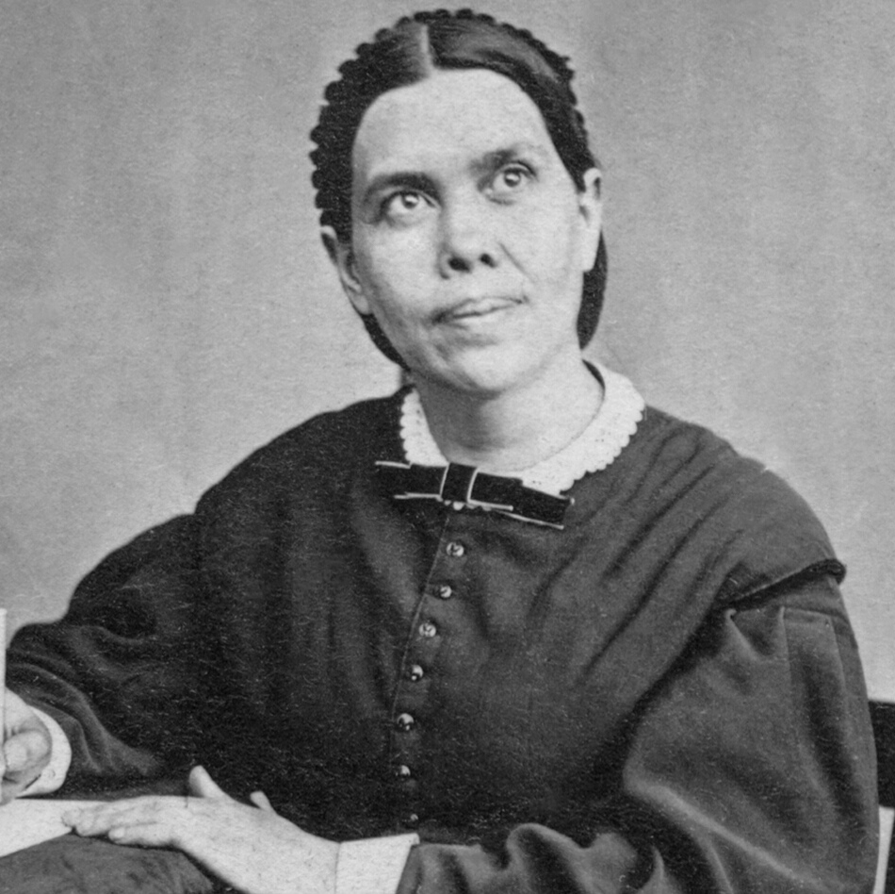
ELLEN G. WHITE À PROPOS DE L’ABUS DE POUVOIR
Notes:
Déclarations d’Ellen White sur l’abus de pouvoir
« Beaucoup de ministres du Christ ressemblent aux fils d’Éli, profitant de leur fonction sacrée pour se livrer au mal et commettre l’adultère, conduisant les fidèles à transgresser la loi de Dieu. Ils auront à rendre compte d’une façon redoutable lorsque le cas de tous sera passé en revue devant Dieu et qu’ils seront jugés selon les œuvres accomplies dans leur corps. […] L’adultère est l’un des plus terribles péchés de notre époque, et il existe parmi les chrétiens de profession de toutes catégories. » ― Mépris pour le septième commandement, Conseils sur la conduite sexuelle, l’adultère et le divorce (1998), 116.2.

Slide 19
« Beaucoup de ministres du Christ ressemblent aux fils d’Eli, profitant de leur fonction sacrée pour se livrer au mal et commettre l’adultère, conduisant les fidèles à transgresser la loi de Dieu. Ils auront à rendre compte d’une façon redoutable lorsque le cas de tous sera passé en revue devant Dieu et qu’ils seront jugés selon les œuvres accomplies dans leur corps. […] L’adultère est l’un des plus terribles péchés de notre époque, et il existe parmi les chrétiens de profession de toutes catégories. »
—Mépris pour le septième commandement, Conseils sur la conduite sexuelle, l’adultère et le divorce (1998), 116.2.

Slide 20
« S’il arrive qu’un prédicateur de l’Evangile ne sache pas maîtriser ses passions mauvaises, et qu’il ne suive pas l’exemple de l’apôtre, en déshonorant ainsi son ministère et sa foi au point même de se complaire dans le péché, il ne faut pas que nos sœurs, qui se disent pieuses, s’imaginent un seul instant que le péché ou le délit perdent de leur gravité du seul fait que le pasteur ose les commettre. »
(à suivre)
Notes:
Déclaration d’Ellen White sur l’abus de pouvoir
« S’il arrive qu’un prédicateur de l’Evangile ne sache pas maîtriser ses passions mauvaises, et qu’il ne suive pas l’exemple de l’apôtre, en déshonorant ainsi son ministère et sa foi au point même de se complaire dans le péché, il ne faut pas que nos sœurs, qui se disent pieuses, s’imaginent un seul instant que le péché ou le délit perdent de leur gravité du seul fait que le pasteur ose les commettre. »
—Testimonies for the Church, vol. 2, 457.1

Slide 21
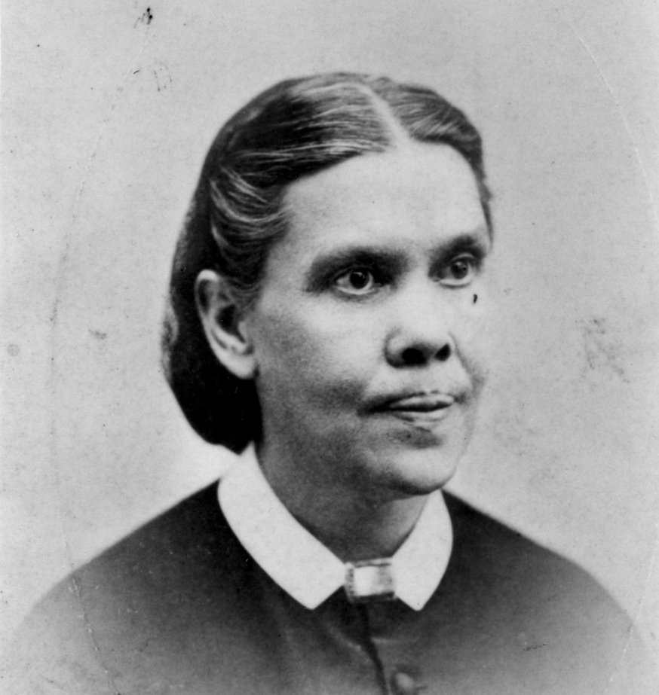
« Si des hommes occupant des postes de responsabilités s’abandonnent au péché, cela ne doit pas en minimiser la gravité dans l’esprit de quiconque. Le péché devrait paraître tout aussi grave et monstrueux qu’il l’a été jusque-là ; et ceux dont l’esprit est droit et élevé devraient abhorrer et éviter celui qui se complaît dans le péché tout comme ils s’enfuiraient devant un serpent venimeux. »—Testimonies for the Church, vol. 2, 457.1
Notes:
Déclaration d’Ellen White sur l’abus de pouvoir
« Si des hommes occupant des postes de responsabilités s’abandonnent au péché, cela ne doit pas en minimiser la gravité dans l’esprit de quiconque. Le péché devrait paraître tout aussi grave et monstrueux qu’il l’a été jusque-là ; et ceux dont l’esprit est droit et élevé devraient abhorrer et éviter celui qui se complaît dans le péché tout comme ils s’enfuiraient devant un serpent venimeux. »—Testimonies for the Church, vol. 2, 457.1

Slide 22
« Quand un homme faisant profession d’observer la sainte loi de Dieu et de s’occuper de choses sacrées, profite de la confiance qu’inspire sa position et cherche à céder à ses viles passions, ce fait devrait suffire en lui-même à permettre à toute femme faisant profession de piété de voir que bien sa profession soit aussi exaltée que les cieux, une proposition impure venant de lui vient de Satan déguisé en ange de lumière. Je ne puis croire que la parole de Dieu habite dans le cœur de ceux qui abandonnent si facilement leur innocence et leur vertu sur l’autel des passions lubriques. »
—Testimonies for the Church, vol. 2, 457.2
Notes:
Déclaration d’Ellen White sur l’abus de pouvoir
Quand un homme faisant profession d’observer la sainte loi de Dieu et de s’occuper de choses sacrées, profite de la confiance qu’inspire sa position et cherche à céder à ses viles passions, ce fait devrait suffire en lui-même à permettre à toute femme faisant profession de piété de voir que bien sa profession soit aussi exaltée que les cieux, une proposition impure venant de lui vient de Satan déguisé en ange de lumière. Je ne puis croire que la parole de Dieu habite dans le cœur de ceux qui abandonnent si facilement leur innocence et leur vertu sur l’autel des passions lubriques. »
—Testimonies for the Church, vol. 2, 457.2.

Slide 23
MAUVAIS USAGE ET ABUS DE POUVOIR 1 Samuel chapitres 2 à 4
Notes:
Mauvais usage et abus de pouvoir
1 Samuel chapitres 2 à 4
La Bible rapporte de nombreux récits sur le mauvais usage et l’abus de pouvoir. Ils servent à nous avertir et doivent nous servir de leçon. L’une des illustrations les plus tristes et les plus totales de multiples types d’abus de pouvoir à plusieurs niveaux se trouve dans 1 Samuel chapitres 2 à 4.
[A l’intention du dirigeant de l’atelier: lisez ces chapitres à l’avance, et marquez les textes qui illustrent les multiples abus énumérés dans les chapitres.]
[Vous trouverez ci-dessous une liste de textes précis, avec les abus qu’ils illustrent. Vous pouvez lancer un défi au groupe pour qu’ils recherchent et énumèrent les types d’abus qu’ils peuvent trouver. Si vous choisissez cette option, il serait bon d’utiliser un tableau, un rétroprojecteur ou autre, pour dresser la liste des textes et des abus, afin que tous puissent voir la référence textuelle et l’abus, à mesure qu’ils sont repérés. Cela contribuera à fixer dans l’esprit des participants à la fois l’histoire et les mises en garde qui lui sont associées.]

Slide 24
1 Samuel 2
2:3: « L’Éternel est un Dieu qui connaît tout et par lui sont pesés tous les agissements » (Ce verset donne le ton pour les avertissements à tirer de ce qui suit)
2:9, 10: « Car l’homme ne triomphera pas par la force. Les ennemis de l’Éternel trembleront. » (À nouveau, il s’agit d’un avertissement et d’une introduction à ce qui sera partagé)
2:12: « Les fils d’Éli étaient des vauriens, ils ne connaissaient pas l’Éternel. » (En d’autres termes, ils n’étaient pas vrais, ils étaient faux, et se prenaient pour des chefs religieux; abus religieux)
Notes:
Mauvais usage et abus de pouvoir
1 Samuel chapitres 2 à 4
1 Samuel 2
2.3 : « Car l’Éternel est un Dieu qui connaît tout, et par lui sont pesés tous les agissements » (Ce verset donne le ton pour les avertissements à tirer de ce qui suit)
2.9, 10 : « Car l’homme ne triomphera pas par la force. Les ennemis de l’Éternel trembleront » (Segond 1910). (À nouveau, il s’agit d’un avertissement et d’une introduction à ce qui sera partagé)
2.12 : « Les fils d’Éli étaient des vauriens, ils ne connaissaient pas l’Éternel. » (En d’autres termes, ils n’étaient pas vrais. Ils étaient faux, et se prenaient pour des chefs religieux ; abus religieux)

Slide 25
1 Samuel 2
2:12-16: Ils intimidaient les gens et les volaient tout simplement. Ils n’avaient aucune considération pour les autres. (abus lié à la position et abus religieux)
2:17: Leur comportement est qualifié de péché.
2:22-25: Ils n’avaient aucune considération pour les femmes qui servaient au temple. Ils se servaient de leur fonction pour commettre des violences et des abus sexuels et religieux. (abus lié à la position, abus sexuel, et abus religieux)
Notes:
Mauvais usage et abus de pouvoir
1 Samuel chapitres 2 à 4
1 Samuel 2
2.12-16 : Ils intimidaient les gens et les volaient tout simplement. Ils n’avaient aucune considération pour les autres (abus lié à la position et abus religieux)
2.17 : Leur comportement est qualifié de péché.
2.22-25 : Ils n’avaient aucune considération pour les femmes qui servaient au temple. Ils se servaient de leur fonction pour commettre des violences et des abus sexuels et religieux. (abus lié à la position, abus sexuel, et abus religieux)

Slide 26
1 Samuel 3
3:1: L’atmosphère et l’activité abusives étaient directement liées au déclin spirituel et au manque de connexion avec Dieu. « La Parole de l’Éternel était rare en ce temps-là, les visions n’étaient point fréquentes, » (Voilà le résultat des abus sur toute la communauté, et pas seulement sur les personnes directement concernées)
Notes:
Mauvais usage et abus de pouvoir
1 Samuel chapitres 2 à 4
1 Samuel 3
3.1 : L’atmosphère et l’activité abusives étaient directement liées au déclin spirituel et au manque de connexion avec Dieu. « La Parole de l’Éternel était rare en ce temps-là, les visions n’étaient point fréquentes. » (Voilà le résultat des abus sur toute la communauté, et pas seulement sur les personnes directement concernées)

Slide 27
1 Samuel 4
4:10: Les pertes subies par la communauté furent grandes :
30 000 personnes tombèrent au combat
L’Arche de Dieu fut prise
Les deux fils d’Éli ainsi que des chefs moururent
4:18: Éli meurt en apprenant la funeste nouvelle.
4:21, 22: La gloire quitta le peuple et la nation, à cause des multiples abus de pouvoir rapportées en détail dans ces chapitres.
Notes:
Mauvais usage et abus de pouvoir
1 Samuel chapitres 2 à 4
1 Samuel 4
4.10 : Les pertes subies par la communauté furent grandes :
30 000 personnes tombèrent au combat.
L’Arche de Dieu fut prise.
Les deux fils d’Éli ainsi que des chefs moururent.
4.18 : Éli meurt en apprenant la funeste nouvelle
4.21, 22 : La gloire quitta le peuple et la nation, à cause des multiples abus de pouvoir rapportés en détails dans ces chapitres.
Voilà quels sont les résultats négatifs de l’abus de pouvoir. C’est la même chose aujourd’hui qu’à l’époque d’Éli, de ses fils et de Samuel. Dieu n’a pas changé. Ses attentes sont les mêmes.

Slide 28
JÉRÉMIE 7:1-7 NOUS RAPPELLE . . .
Notes:
Jérémie 7:1-7 nous rappelle. . .

Slide 29
Nous devons réformer/changer nos voies :
Changer nos actions
Agir avec équité
Ne pas opprimer les faibles
Ne pas verser le sang innocent (l’abus extrême)
Ne pas suivre d’autres dieux (y compris le dieu ivre de pouvoir et de violence)
C’EST ALORS que des choses merveilleuses pourront arriver au peuple de Dieu.
Notes:
Nous devons réformer/changer nos voies:
Changer nos actions.
Agir avec équité.
Ne pas opprimer les faibles.
Ne pas verser le sang innocent (l’abus extrême).
Ne pas suivre d’autres dieux (y compris le dieu ivre de pouvoir et de violence).
C’EST ALORS que des choses merveilleuses pourront arriver au peuple de Dieu.

Slide 30
QUAND IL Y A ABUS DE POUVOIR . . .
Notes:
Quand il y a abus de pouvoir . . .

Slide 31
Dieu est déshonoré, le péché règne, et les conséquences peuvent être dramatiques pour toute la communauté, pas seulement pour les victimes et les auteurs des abus.
« L’Éternel est un Dieu qui connaît tout, et par lui sont pesés tous les agissements » (1 Samuel 2:3).
Quand nous violons les limites des autres, ce sont eux que nous violons en même temps que leurs limites.
Notes:
Dieu est déshonoré, le péché règne, et les conséquences peuvent être dramatiques pour toute la communauté, pas seulement pour les victimes et les auteurs des abus.
Nous devons donc tous prendre conscience de l’usage abusif du pouvoir, nous en éloigner, et vivre au-dessus. Nous devons, individuellement et collectivement, demander des comptes aux personnes au pouvoir, afin que le pouvoir serve à la gloire de Dieu et aux progrès de tous.
Souvenez-vous: « L’Éternel est un Dieu qui connaît tout, et par lui sont pesés tous les agissements » (1 Samuel 2.3).
La violation des limites est l’une des marques des abus. Nous avons tous besoin de limites, et nous en avons beaucoup. Quand ces limites sont franchies, c’est nous qui sommes violés. Quand nous violons les limites des autres, ce sont eux que nous violons en même temps que leurs limites.

Slide 32
« Je vous donne un commandement nouveau: Aimez-vous les uns les autres; comme je vous ai aimés, vous aussi, aimez-vous les uns les autres. À ceci, tous connaîtront que vous êtes mes disciples, si vous avez de l’amour les uns pour les autres. » —Jean 13:34, 35
Notes:
« Je vous donne un commandement nouveau: Aimez-vous les uns les autres; comme je vous ai aimés, vous aussi, aimez-vous les uns les autres, A ceci, tous connaîtront que vous êtes mes disciples, si vous avez de l’amour les uns pour les autres. » (Jean 13:34, 35).

